Slide 1

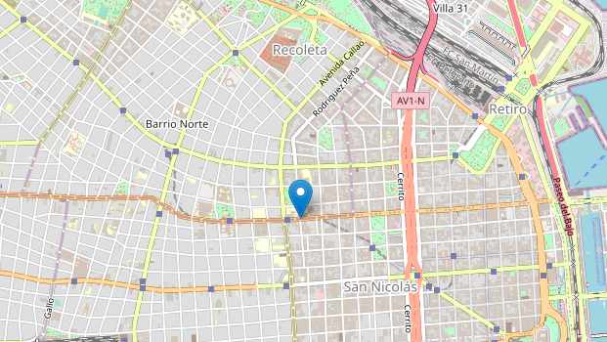






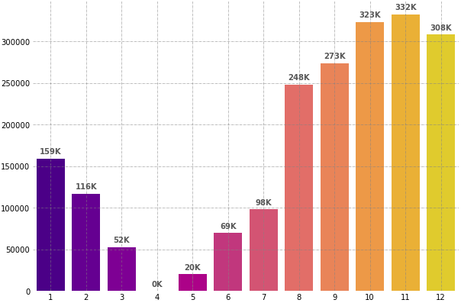
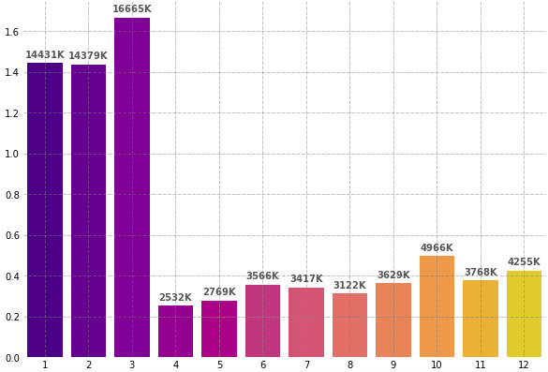
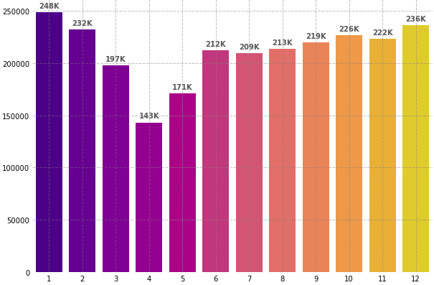
¿Cómo se vieron afectados los indicadores de transporte y contaminantes con el COVID-19?
Ezequiel Mariani | Fernando Gonzalez | Jonathan Rios | Pablo Capozzi | Paula Arrigoni
- 28 %
+ 100 %
- 77 %
- 10 %
CONTAMINANTES
BICICLETAS
SUBTE
VEHÍCULOS

